Slide 1
Фантазия писателей

Slide 2
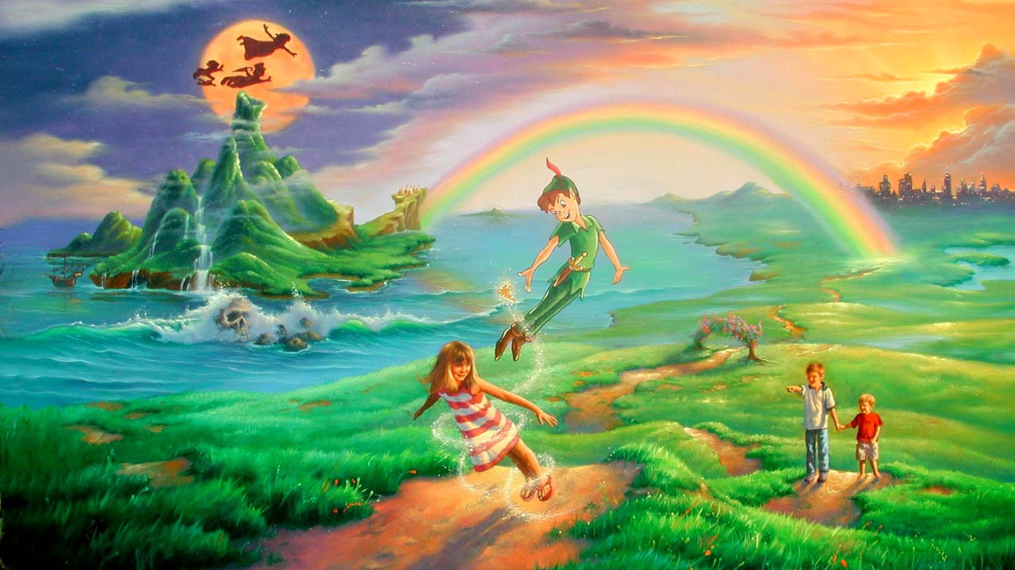

Slide 3
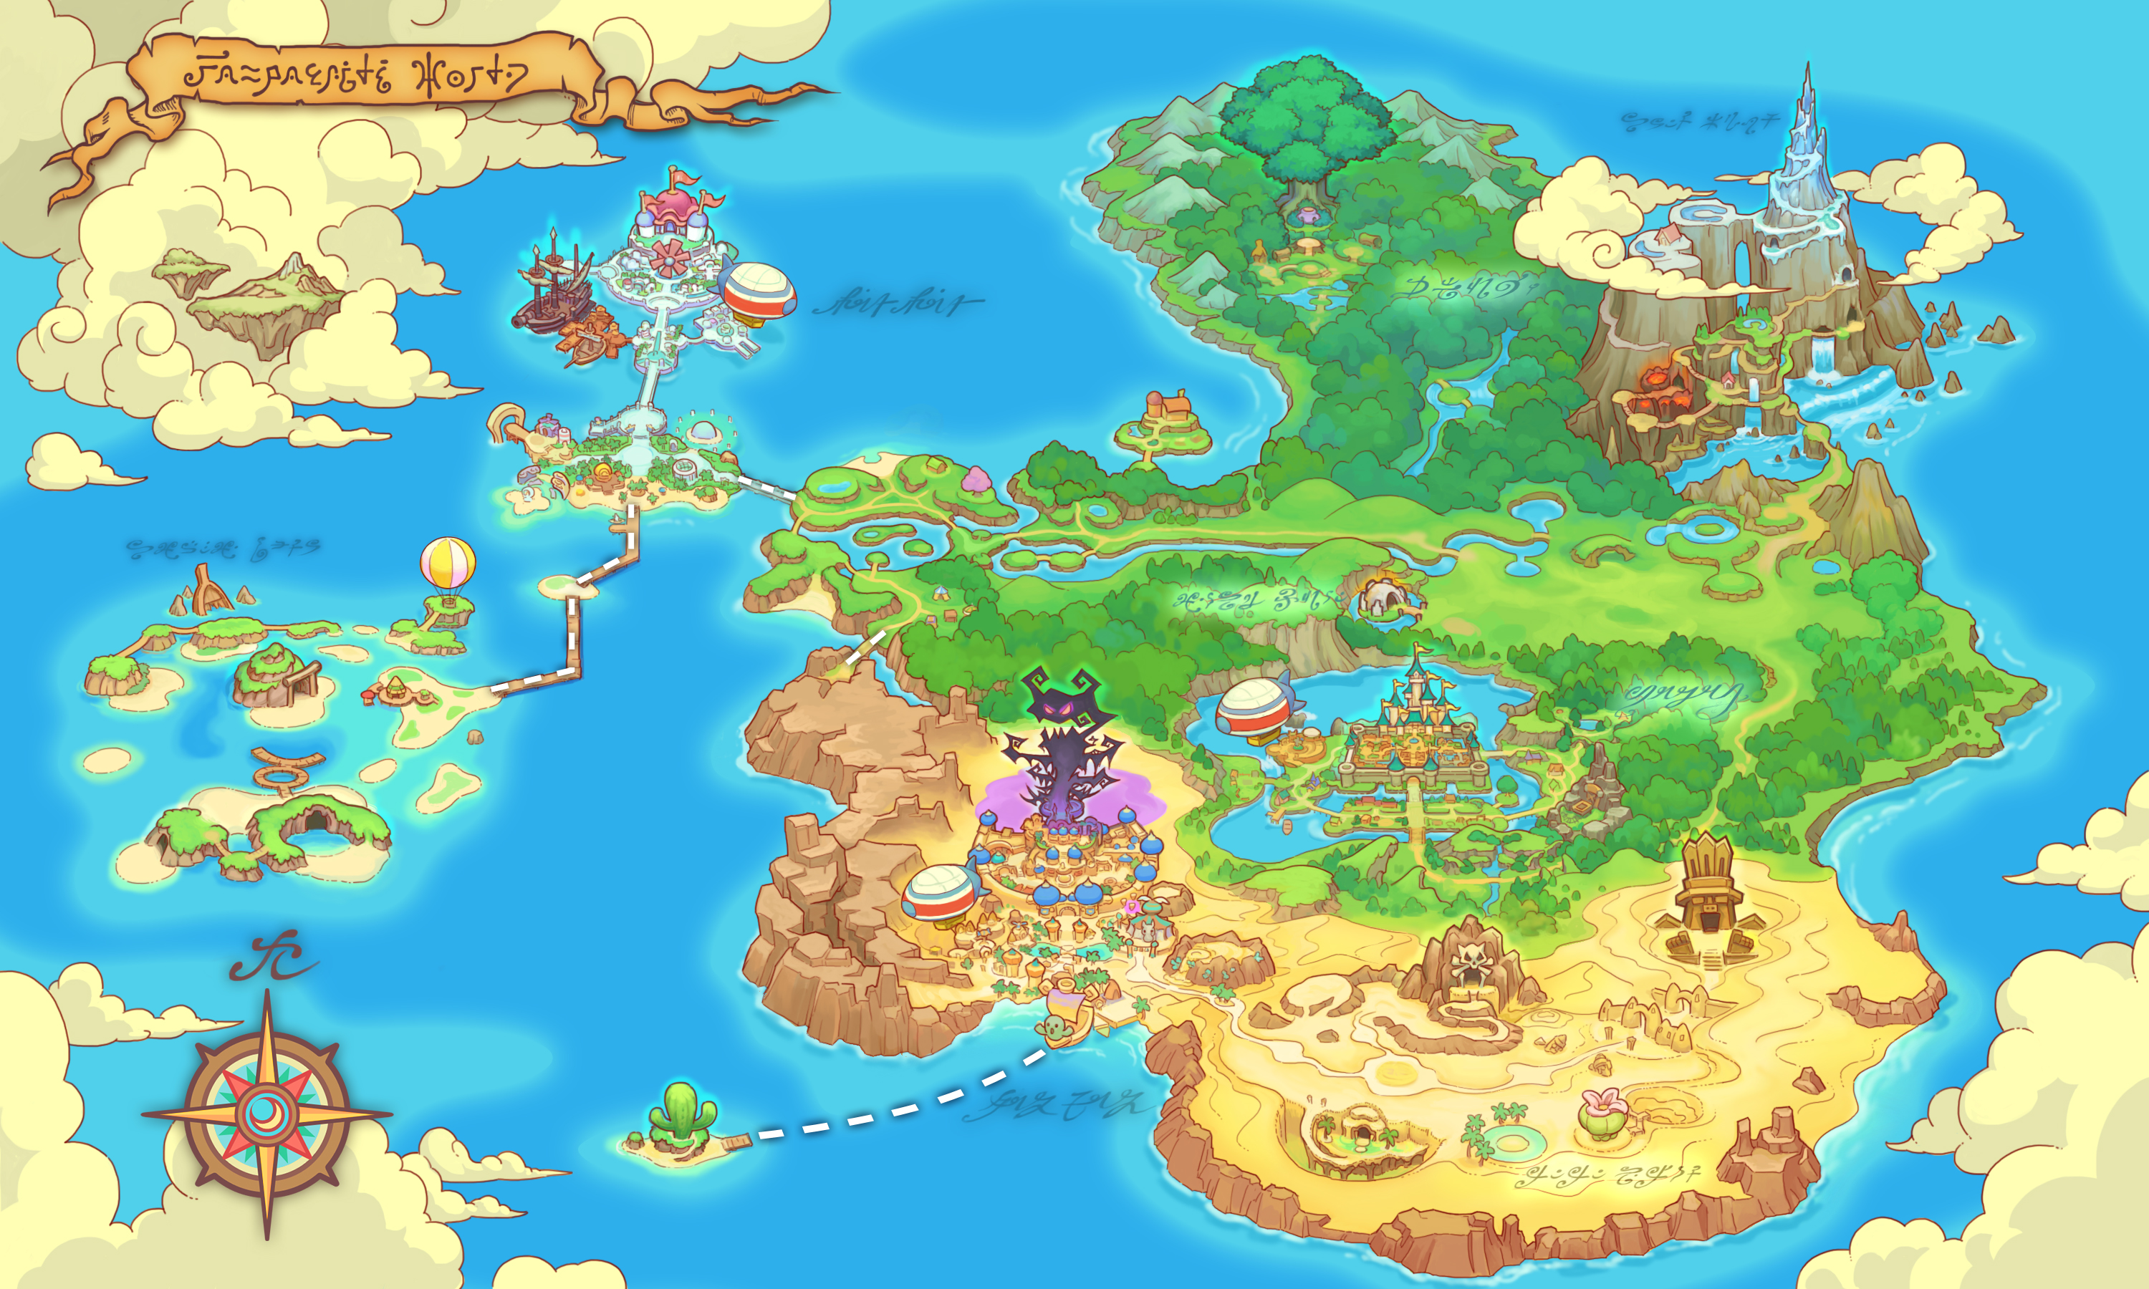
Соединялкино

Slide 4
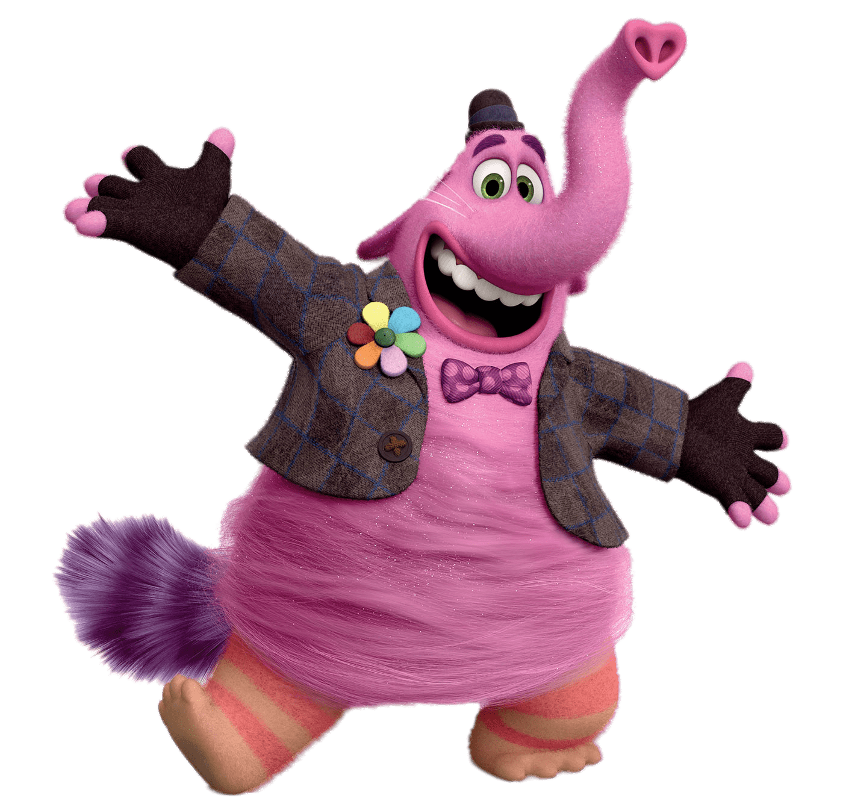
Встреча с Бинго-Бонго
https://www.youtube.com/watch?v=DRVz-Vdrc2I

Slide 5
Рыба + человек
Кот + одежда
Бабушка + злость
Женщина + лягушка
Ребёнок + дерево
Ребёнок + лук
Человек + пропеллер
Русалочка
Кот в сапогах
Баба-Яга
Царевна-Лягушка
Буратино
Чиполлино
Карлсон

Slide 6
Чересчурщинск

Slide 7
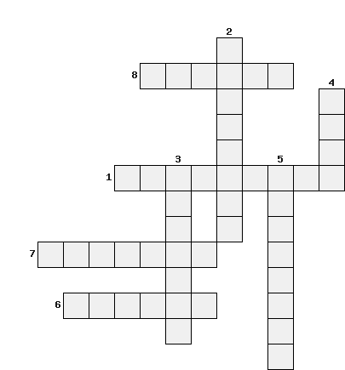
1. Мальчик с пальчик очень ... 2. Ослик Иа очень ... 3. Емеля очень ... 4. Карабас-Барабас очень ... 5. Белоснежка очень ... 6. Незнайка очень ... 7. Гулливер очень ... 8. Лиса очень ...
г
р
у
с
т
ы
й
х и т а я
з
л
о
м а л е н ь к и й
е
н
и
в
ы
й
р
а
с
и
в
а
я
в ы с о к й
г л у п й

Slide 8
Имяград

Slide 9
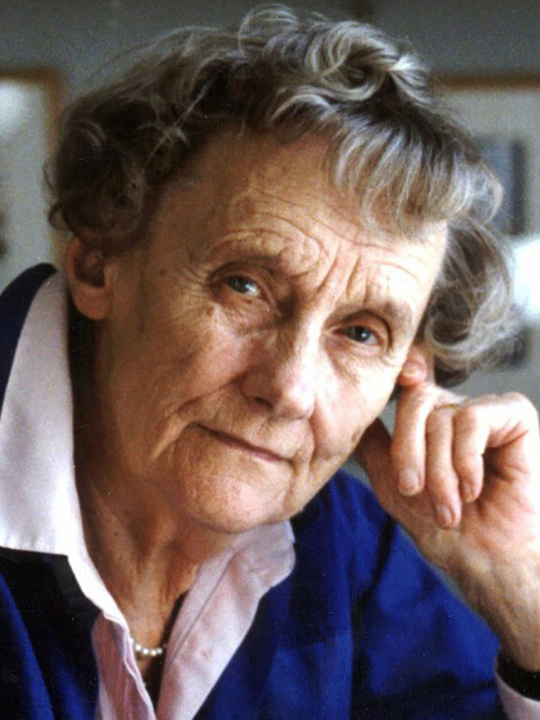
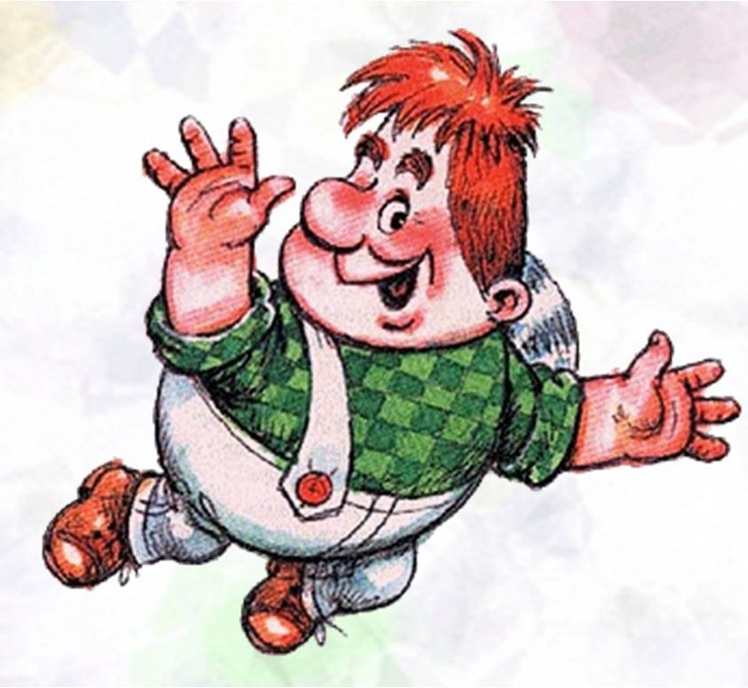

Slide 10
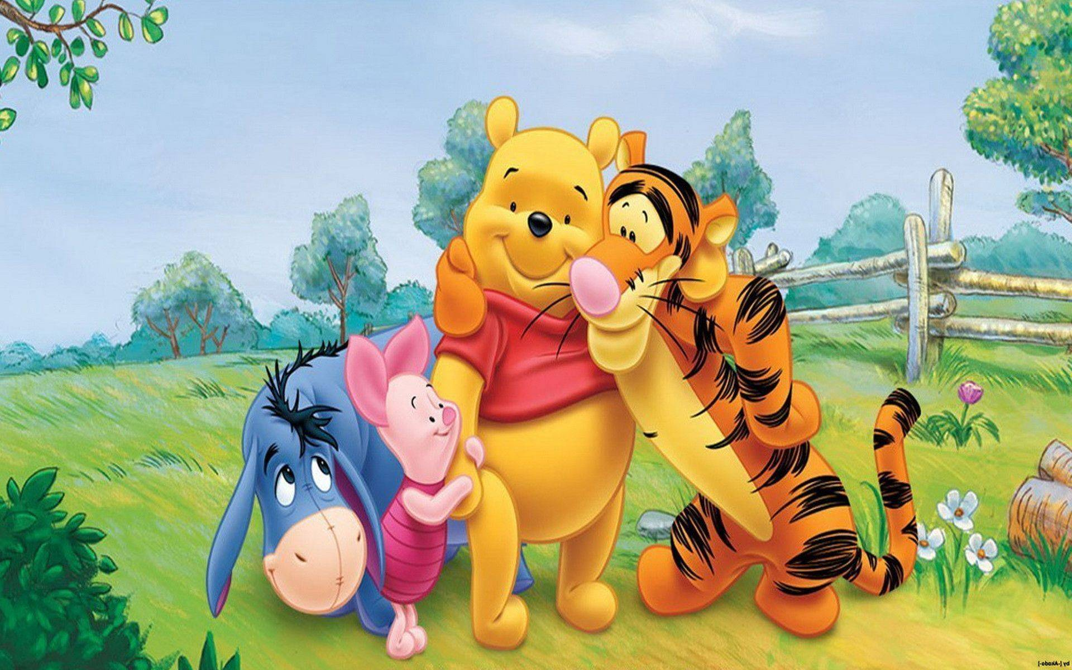
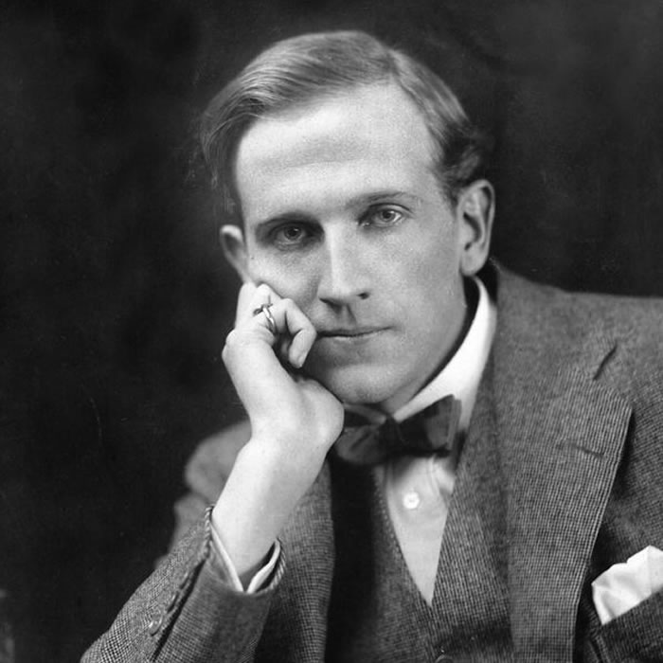

Slide 11
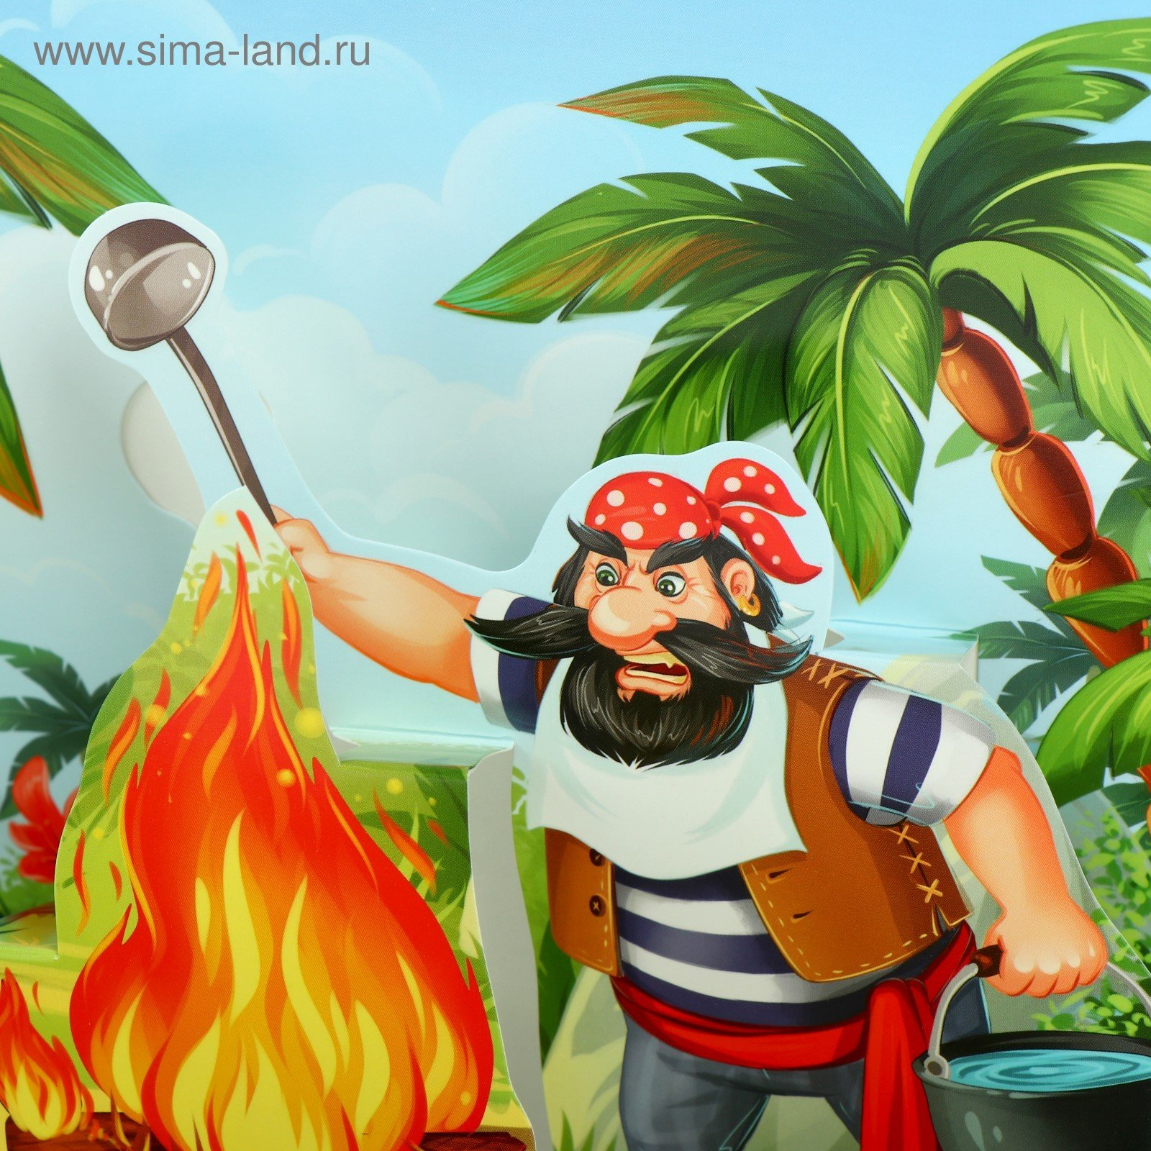
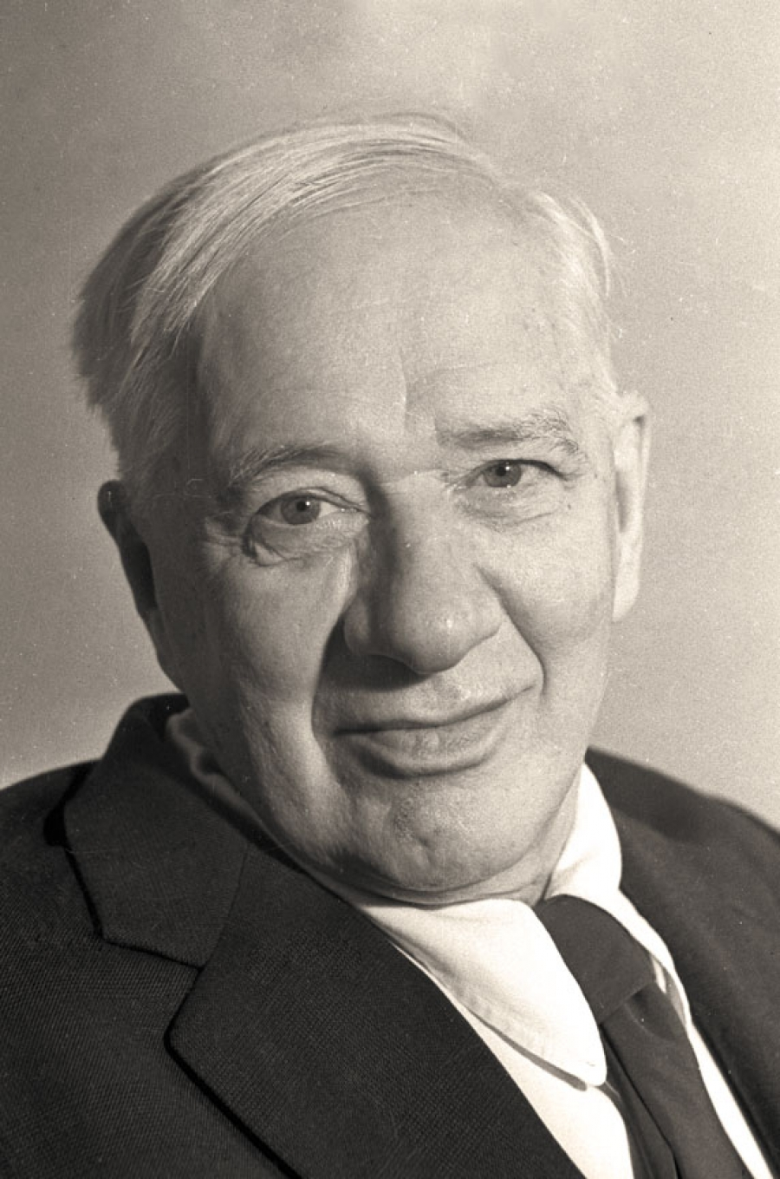

Slide 12
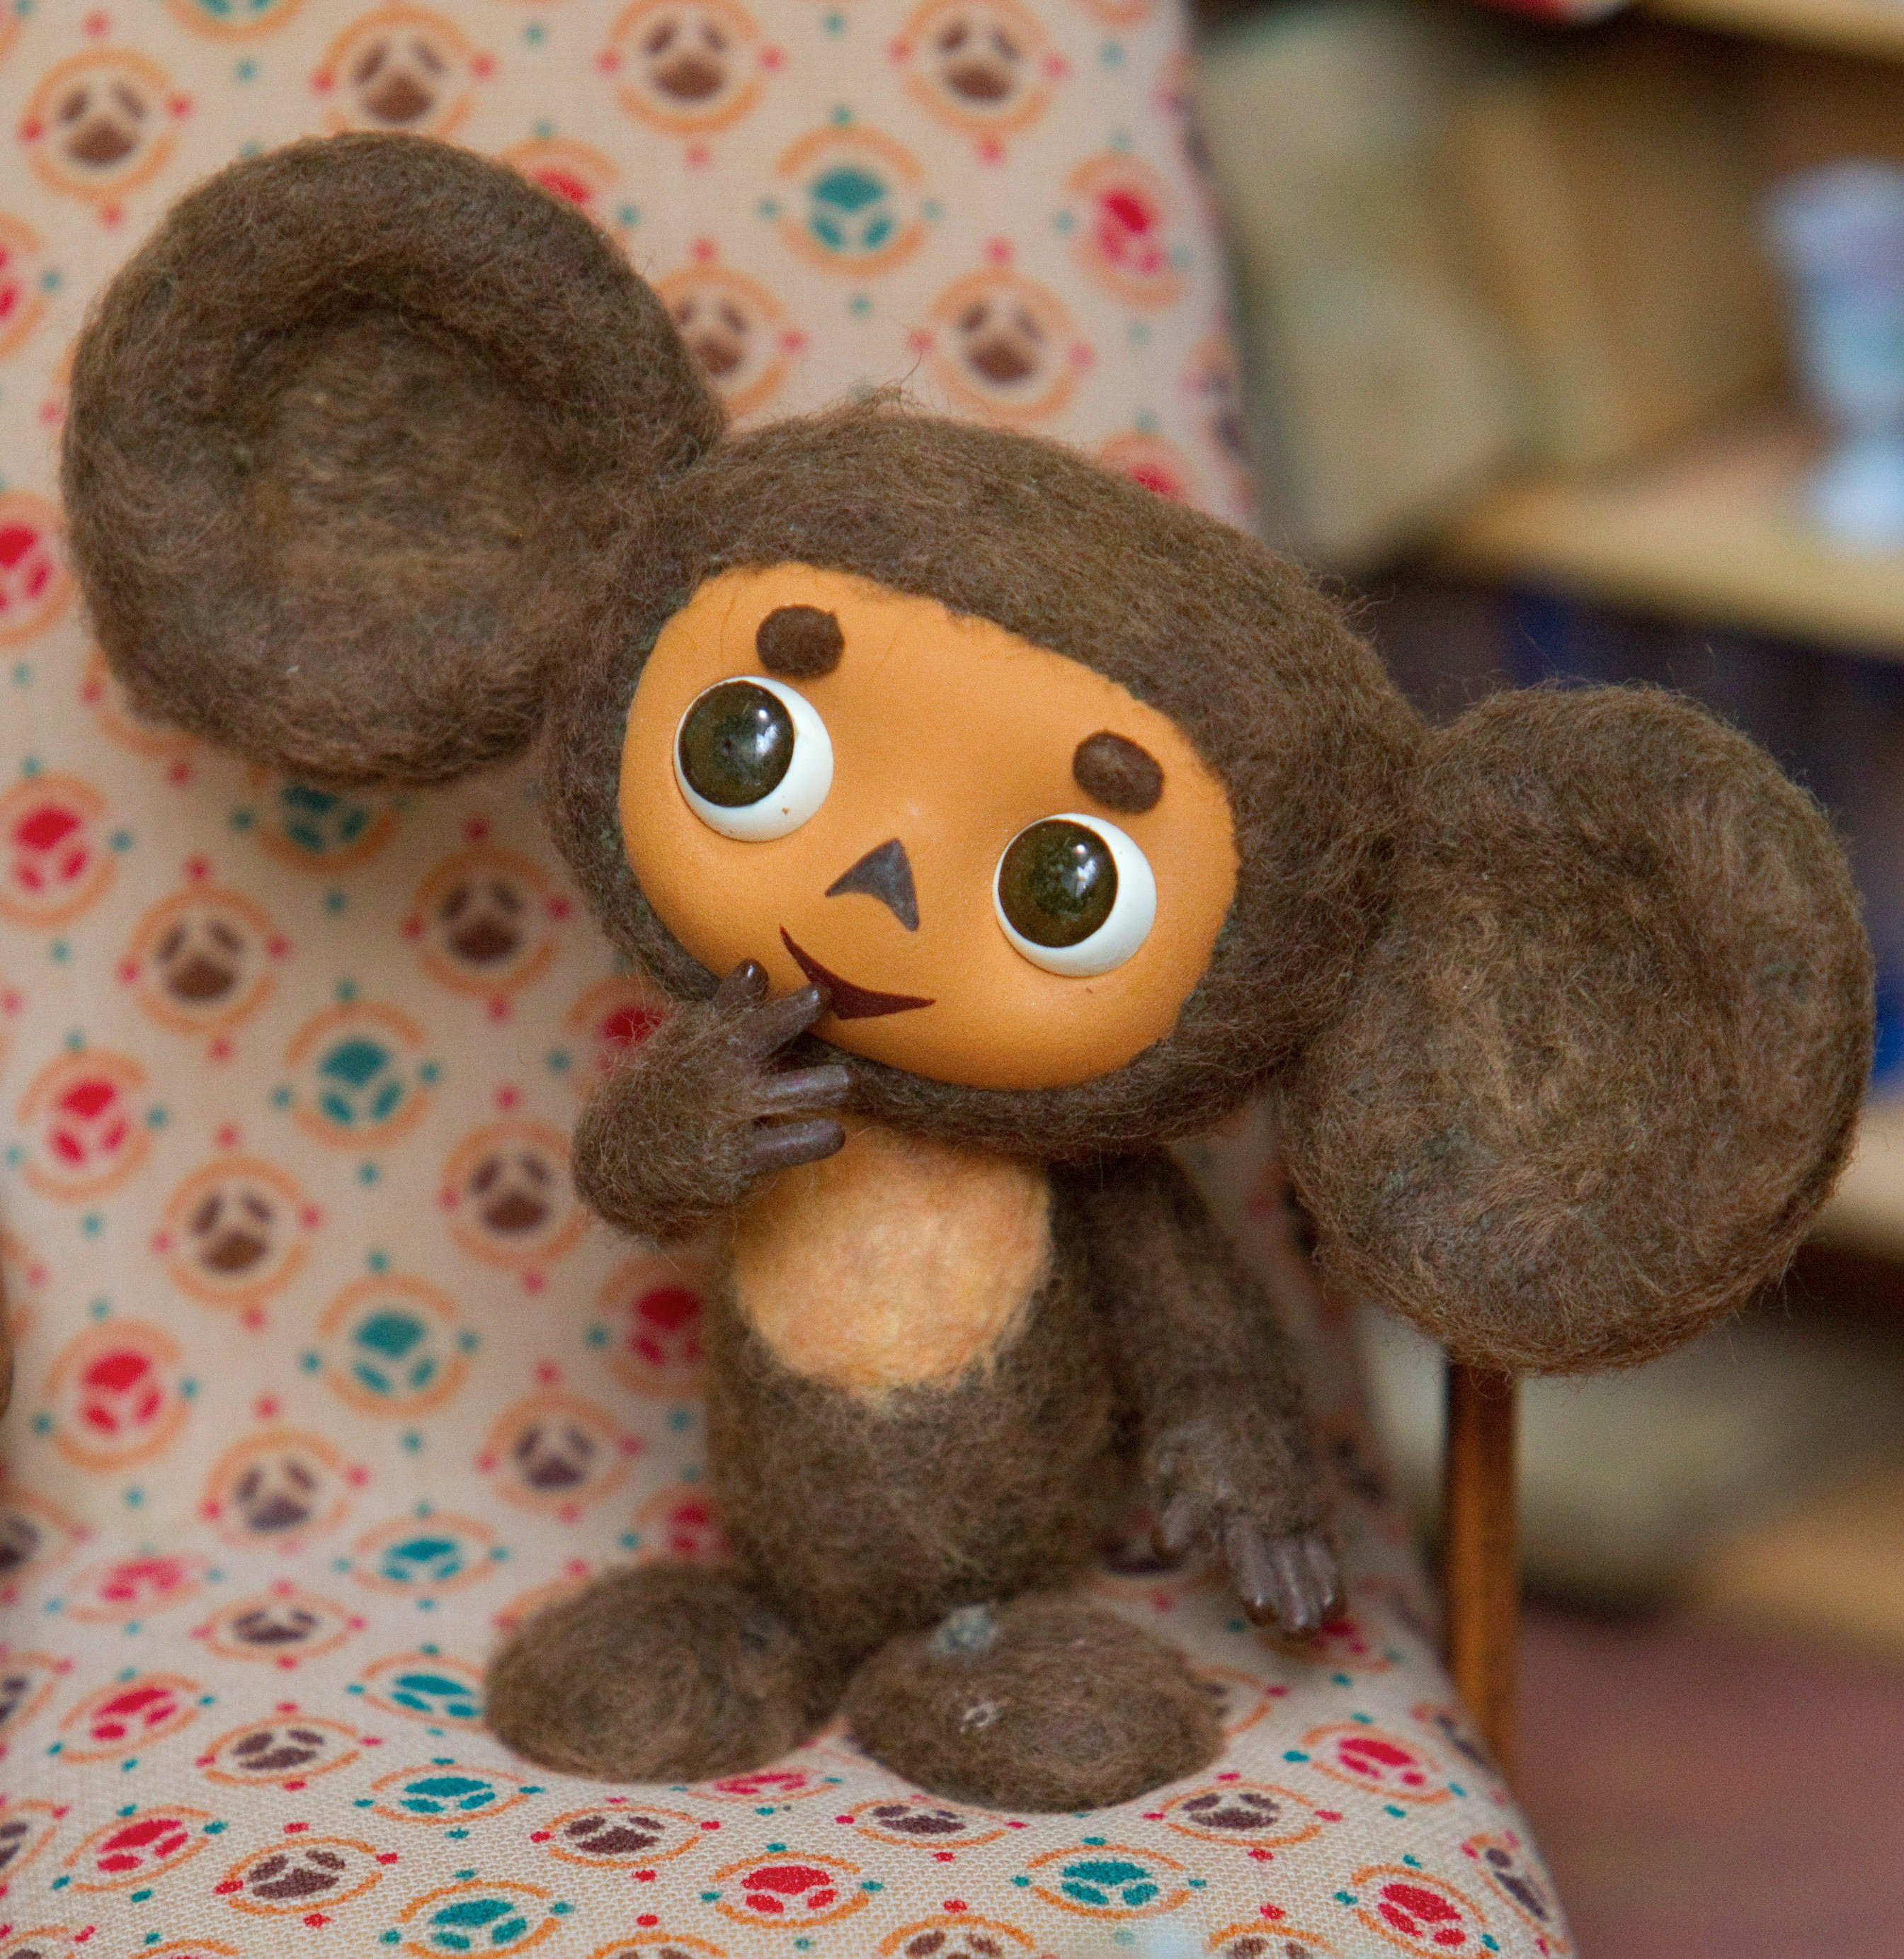
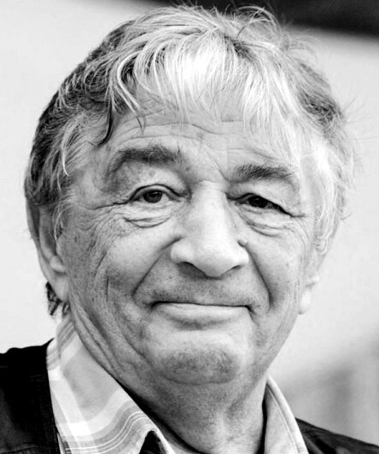

Slide 13
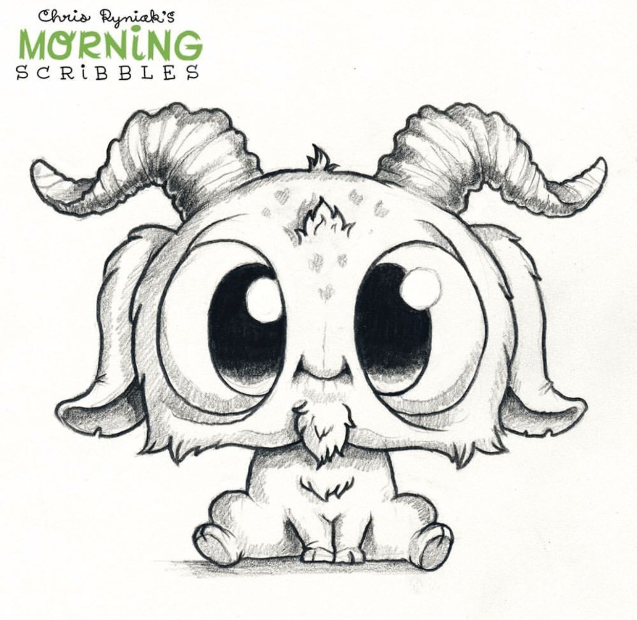

Slide 14
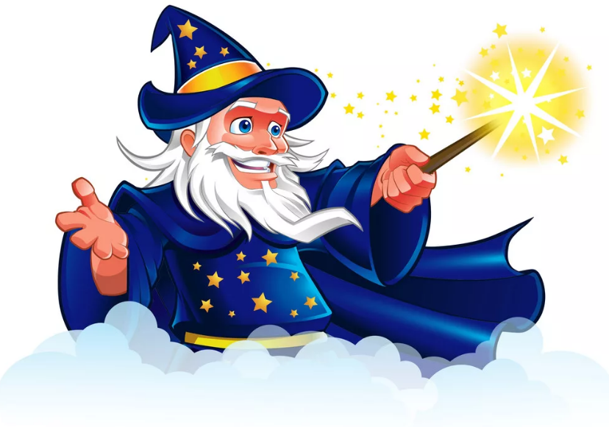
До новых встреч!

